Slide 1
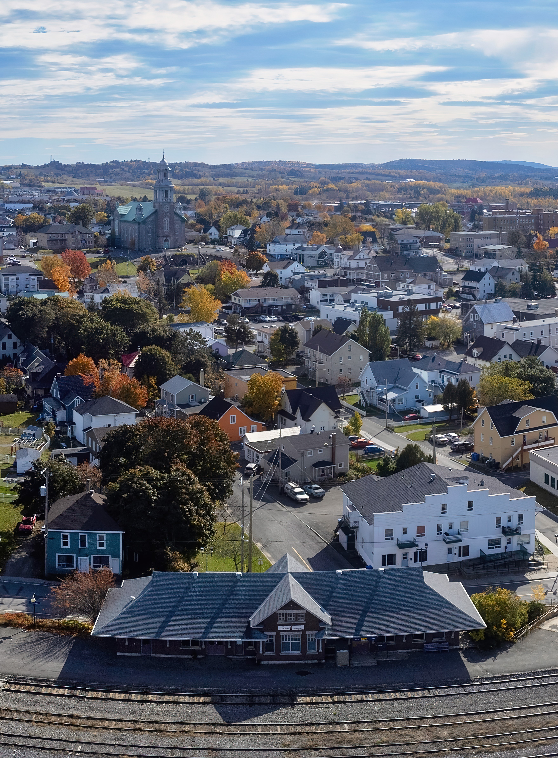
BUDGET 2024
Fonctionnement et investissement

Slide 2
BUDGET ÉQUILIBRÉ DE
15 234 740 $
7,75 %
Équilibration d’un nouveau rôle d’évaluation;
Hausse de la quote-part au Transport adapté et collectif;
Création de nouveaux postes.

Slide 3
Revenus de fonctionnement
Pour l’exercice se terminant le 31 décembre | 2023 | 2024 | Écart en $ | Écart en %
Taxes | 9 218 670 $ | 9 641 285 $ | 422 615 $ | 4,6
Compensation tenant lieu de taxes | 2 495 650 $ | 2 393 890 $ | (101 760 $) | (4,1)
Subventions gouvernementales | 1 198 760 $ | 1 866 030 $ | 667 270 $ | 55,7
Services rendus | 994 770 $ | 1 079 545 $ | 84 775 $ | 8,5
Autres revenus | 231 400 $ | 253 990 $ | 22 590 $ | 9,8
TOTAL DES REVENUS | 14 139 250 $ | 15 234 740 $ | 1 095 490 $ | 7,75

Slide 4
Répartition des revenus

Slide 5
Dépenses par fonction
Pour l’exercice se terminant le 31 décembre | 2023 | 2024 | Écart en $ | Écart en %
Administration générale | 2 084 963 $ | 2 335 027 $ | 250 064 $ | 12,0
Sécurité publique | 1 645 748 $ | 1 707 340 $ | 61 592 $ | 3,7
Transport | 3 012 892 $ | 3 145 279 $ | 132 387$ | 4,4
Hygiène du milieu | 3 333 196 $ | 3 564 797$ | 231 601$ | 6,9
Santé et bien-être | 117 000 $ | 118 000 $ | 1 000 $ | 0,9
Aménagement -urbanisme-développement | 650 856 $ | 659 588$ | 8 732 $ | 1,3
Loisirs et culture | 2 340 755 $ | 2 611 174 $ | 270 419 $ | 11,6
Dépenses de financement | 252 475 $ | 229 895 $ | (22 580) $ | (8,9)
Immobilisations | 336 075 $ | 616 750 $ | 280 675 $ | 83,5
Affectations | 365 290$ | 246 890 $ | (118 400 $) | (32,4)
TOTAL DES DÉPENSES | 14 139 250 $ | 15 234 740 $ | 1 095 490 $ | 7,75

Slide 6
Dépenses par nature
Pour l’exercice se terminant le 31 décembre | 2023 | 2024 | Écart en $ | Écart en %
Rémunération et bénéfices marginaux | 5 408 910 $ | 6 115 925 $ | 707 015 $ | 13,1
Biens et services | 2 432 795 $ | 2 530 115 $ | 97 320 $ | 4,0
Location, entretien et réparation | 843 605 $ | 907 805 $ | 64 200 $ | 7,6
Biens non durables | 1 907 605$ | 1 932 800 $ | 25 195 $ | 1,3
Contributions à des organismes incluant quote-part à la MRC | 2 557 995 $ | 2 613 170 $ | 55 175 $ | 2,2
Frais de financement | 252 475 $ | 236 785 $ | (15 690 $) | (6,2)
Immobilisations | 336 075$ | 615 750 $ | 279 675 $ | 83,2
Autres | 34 500 $ | 35 500$ | 1 000 $ | 2,9
Affectations | 365 290 $ | 246 890$ | (118 000 $) | (32,4)
TOTAL DES DÉPENSES | 14 139 250 $ | 15 234 740 $ | 1 095 490 $ | 7,75

Slide 7
Répartition des dépenses par fonction

Slide 8
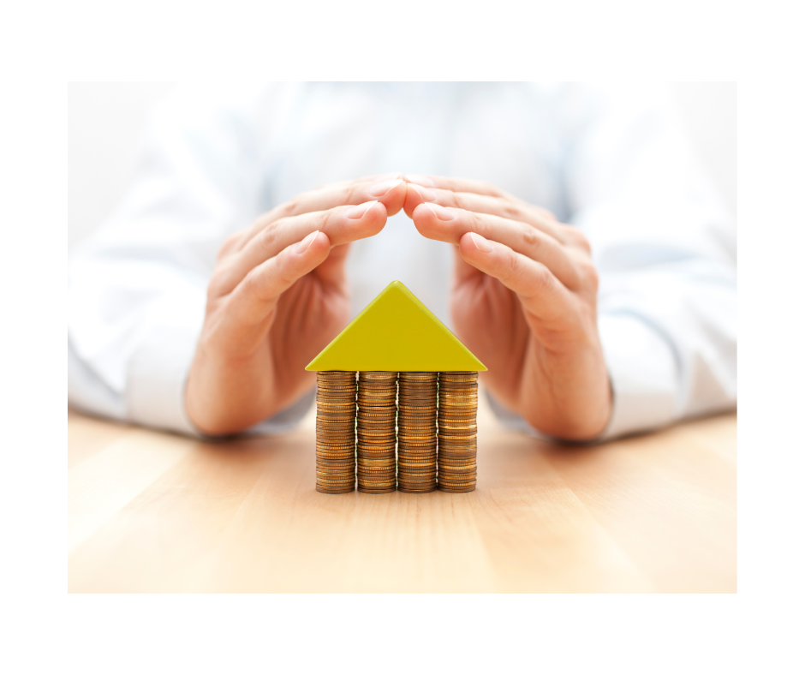
TAXATIONS ET TARIFICATIONS
3,17 %
En moyenne

Slide 9
Taux de taxes
Les taxes foncières constituent la principale source de revenus pour financer les activités de la Ville. Le montant des taxes à payer est basé sur la valeur de votre propriété (par tranche de 100 $ d’évaluation).
Par catégorie d’immeuble | 2023 | 2024 | Variation
Résidentiel | 1,215 $ | 1,260 $ | 0,045 $
Non résidentiel | 2,015 $ | 2,060 $ | 0,045 $
Industriel | 2,175 $ | 2,220 $ | 0,045 $
Terrains vagues desservis | 1,215 $ | 1,260 $ | 0,045 $
6 logements et + | 1,215 $ | 1,260 $ | 0,045 $
Agricole | 1,195 $ | 1,240 $ | 0,045 $
Forestier | 1,215 $ | 1,260 $ | 0,045 $
Taxes dette aqueduc et égout | 0,110$ | 0,100 $ | (0,010 $)

Slide 10
Tarifications
 | 2023 | 2024 | Écart
Aqueduc | 248 $ | 263 $ | 15 $
Égout | 124 $ | 132 $ | 8 $
Gestion des matières résiduelles | 275 $ | 283 $ | 8 $
Ramonage des cheminées | 50 $ | 50 $ | -
Vidange des fosses septiques | 230 $ | 230 $ | -

Slide 11
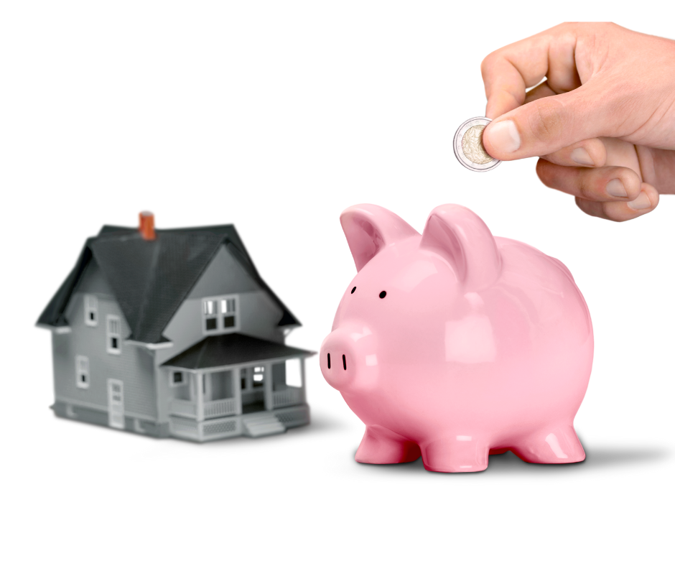
Variation du compte
de taxes moyen
Évaluation résidence moyenne 150 000 $
Compte de taxes moyen en 2024 2 718 $
Compte de taxes moyen en 2023 2 635 $
Variation en $ 83 $
Variation en % 3,17 %

Slide 12
Variation du compte de taxes moyen
 | Taux | Facture | Variation
 | 2024 | 2023 | 2024 | 2023 | $ | %
Évaluation moyenne d’une résidence |  |  | 150 000 $ | 150 000 $
Foncière générale | 1,26 $ | 1,215 $ | 1890 $ | 1 823 $ | 67 $ | 3,7%
Foncière spéciale – aqueduc et égout | 0,10 $ | 0,11 $ | 150 $ | 165 $ | (15 $) | (9,1)%
Tarif aqueduc | 263 $ | 248 $ | 263 $ | 248 $ | 15 $ | 6 %
Tarif égout | 132 $ | 124 $ | 132 $ | 124 $ | 8 $ | 6 %
Tarif matières résiduelles | 283 $ | 275 $ | 283 $ | 275 $ | 8 $ | 3 %
TOTAL |  |  | 2 718 $ | 2 635 $ | 83 $ | 3,17 %

Slide 14
SITUATION DE LA DETTE
9,6 M$
9,2 %

Slide 17
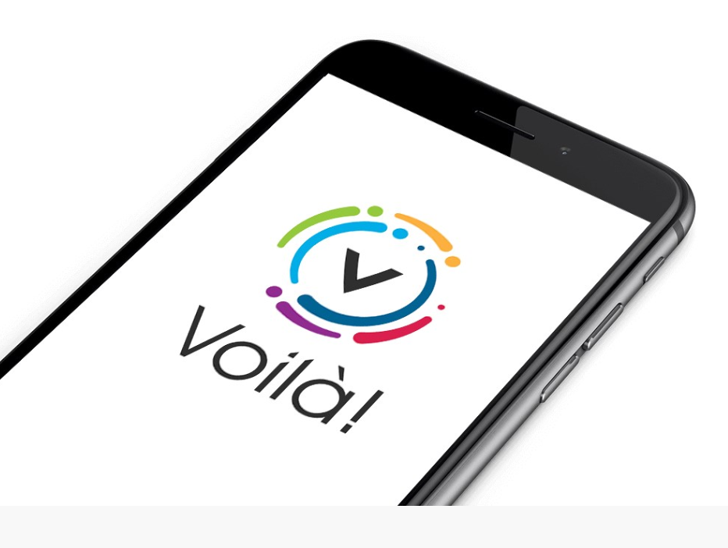
DOSSIER CITOYEN
Compte de taxes municipales en ligne
Inscrivez-vous à la plate-forme Voilà et créer votre dossier citoyen: mont-joli.appvoila.com/fr/
Rôle d'évaluation en ligne :
Consultez la valeur de votre propriété ou de vos propriétés associées à votre compte en quelques clics: ville.mont-joli.qc.ca/ma-propriete/evaluation-municipale
MODALITÉS DE PAIEMENT
Paiement en ligne via votre dossier citoyen
Paiement en ligne via votre institution financière
Au comptoir ou par la poste
Quatre dates à retenir:
15 mars, 1er juin, 1er septembre, 1er novembre

Slide 18
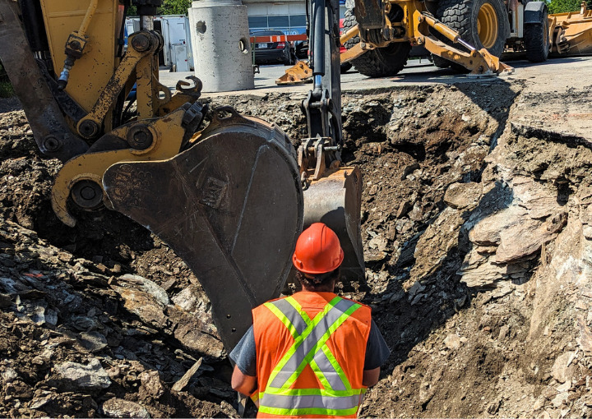
PROGRAMME TRIENNAL D’IMMOBILISATIONS
10,9 M$
4,8 M$
2,2 M$
2024
2025
2026
TOTAL: 17,9 M$

Slide 19
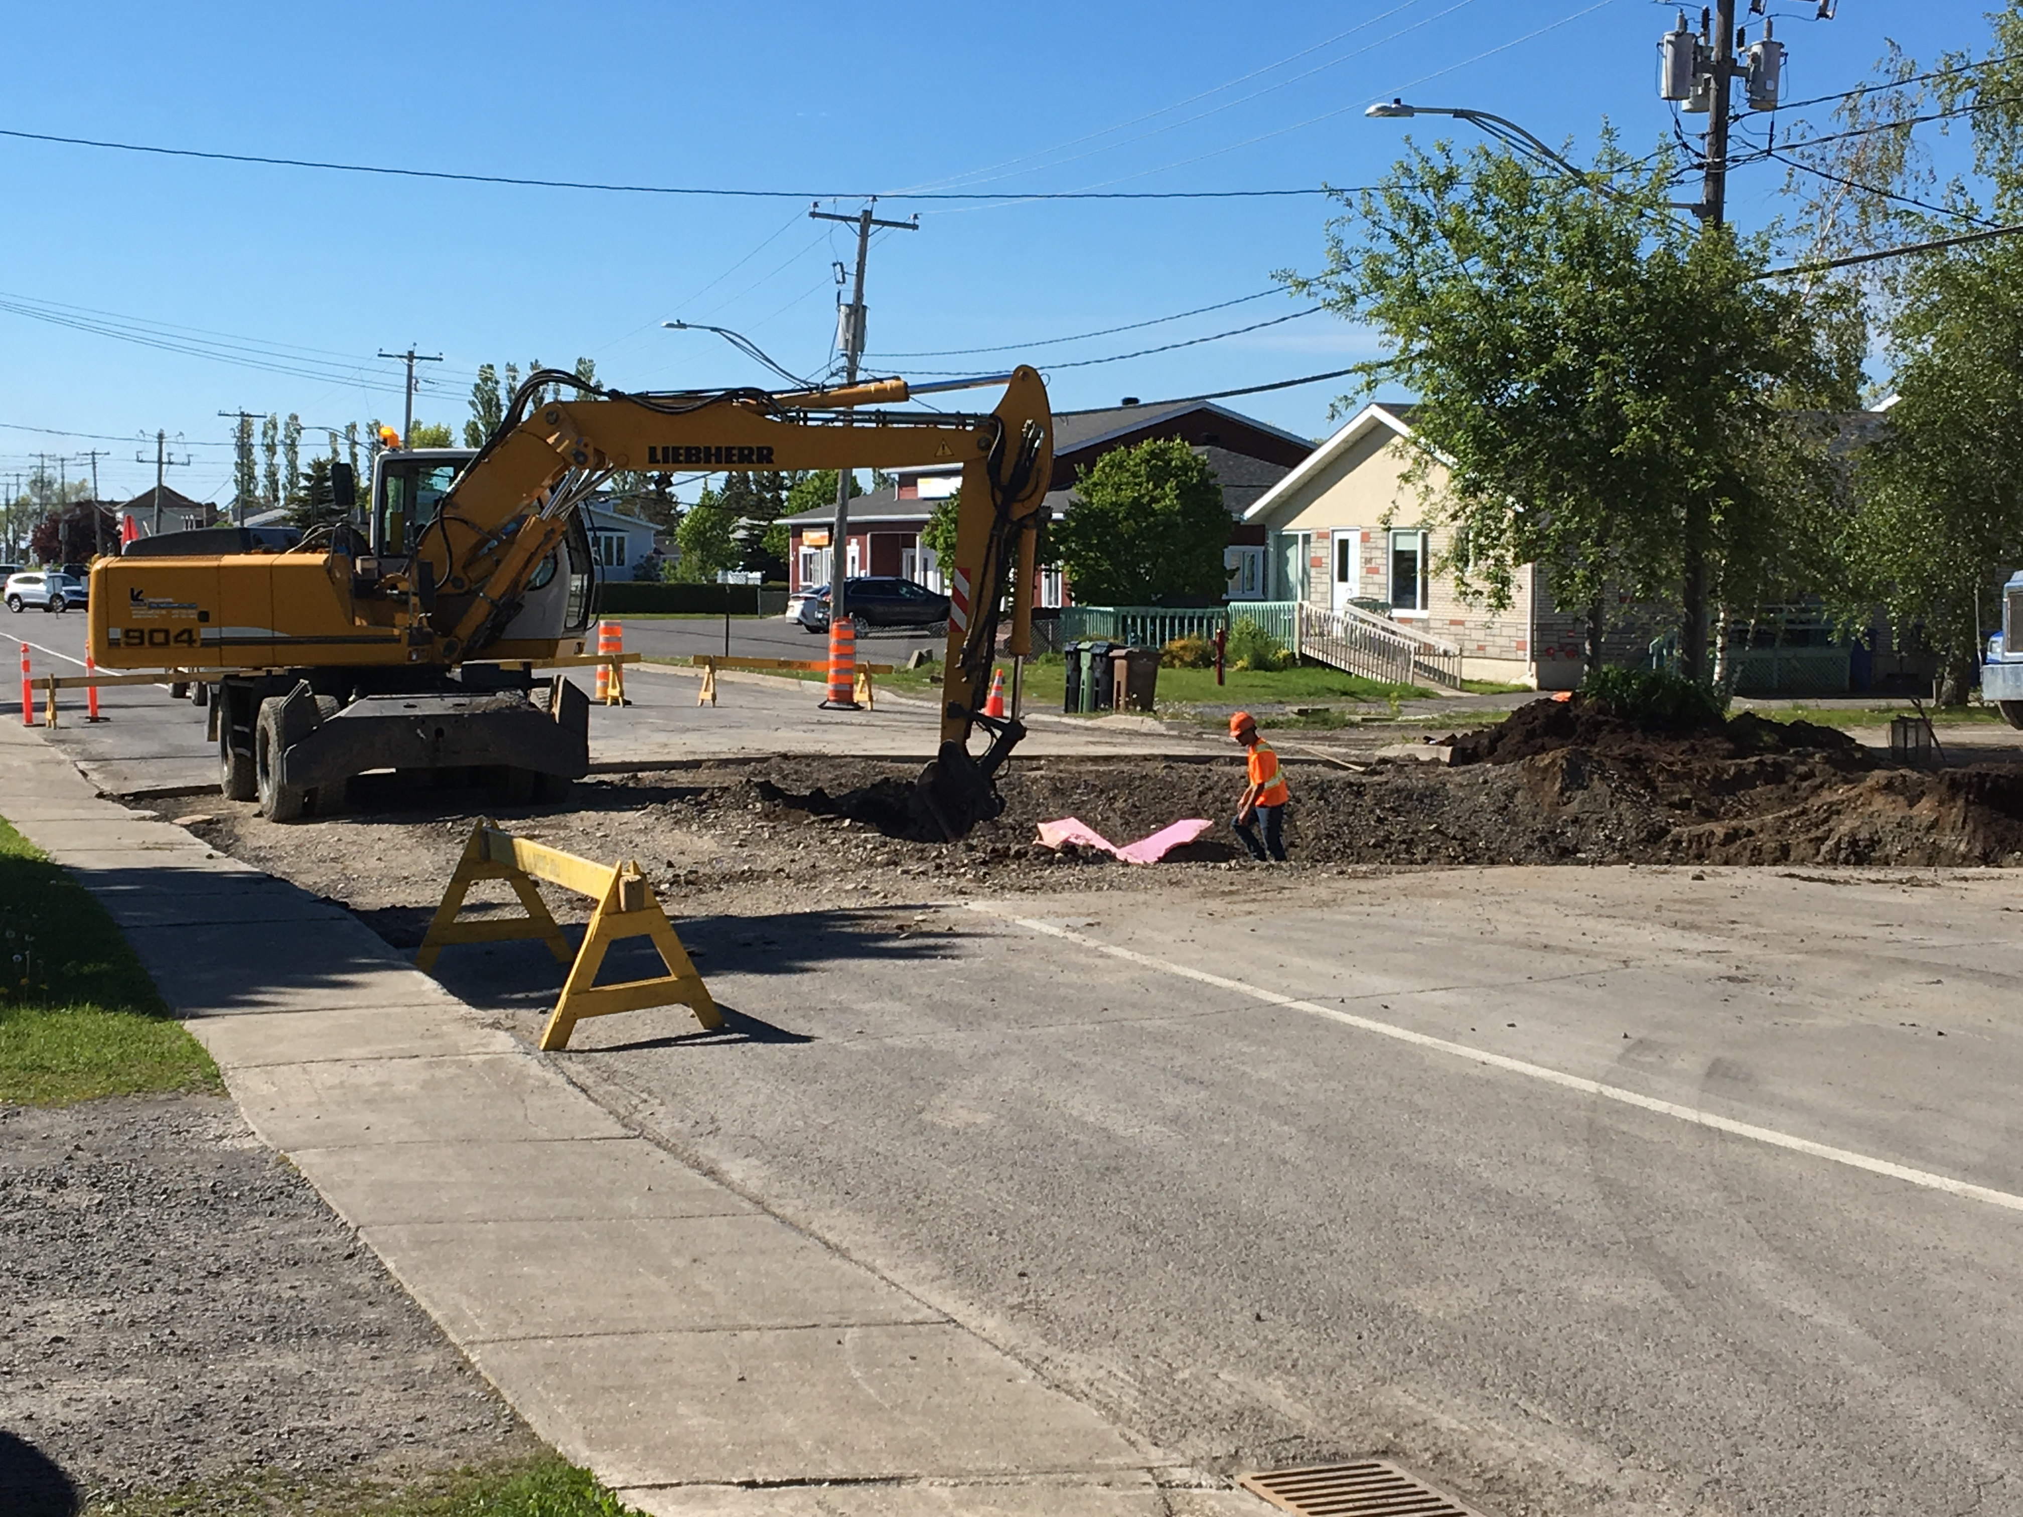
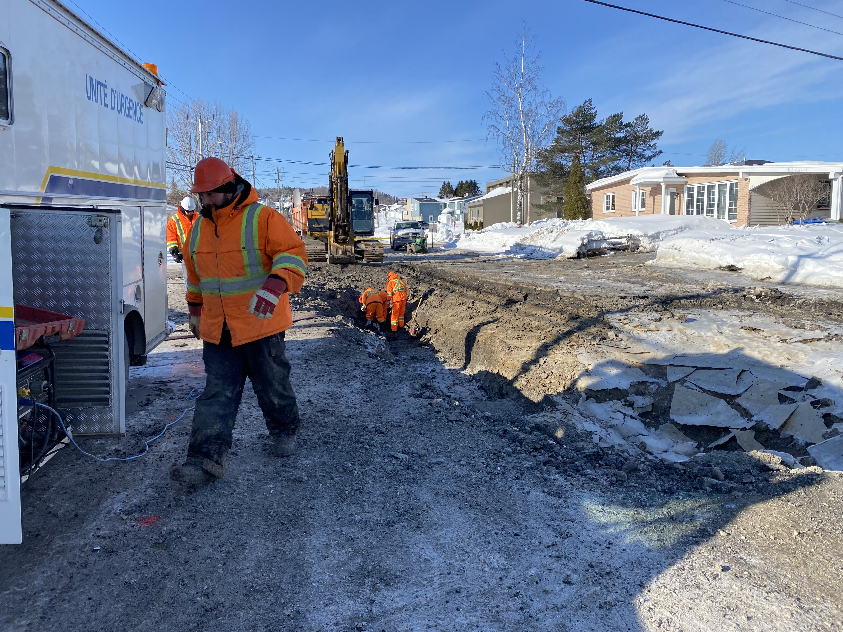
En 2024
TRAVAUX PUBLICS
9 M$ pour la réfection complète des rues Benoit-Quimper, Ménard, Villeneuve et d’une partie du boulevard Jacques-Cartier nord;
Plus de 500 000 $ pour l’achat de matériel roulant;
120 000 $ pour la réfection de l’entrepôt de l’aéroport;
100 000 $ pour plan d’intervention aqueduc- égout-chaussée;
82 000 $ pour plan d’intervention des sources d’eau potable.

Slide 20
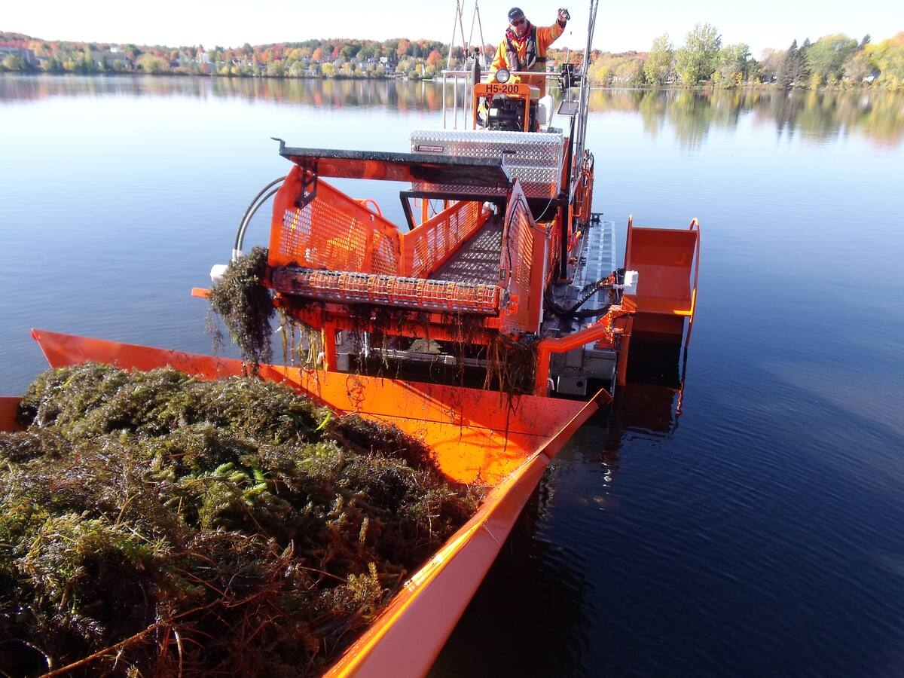
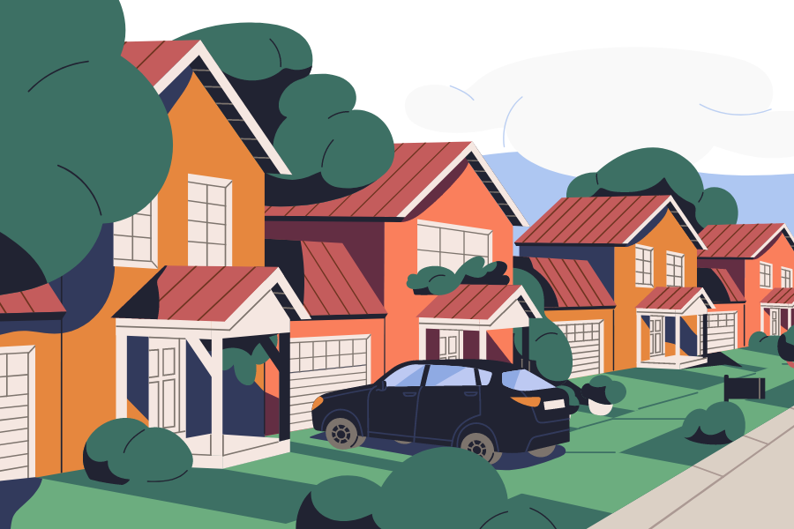
En 2024
AMÉNAGEMENT, URBANISME ET DÉVELOPPEMENT
125 000 $ pour l’acquisition d’un équipement pour retirer le myriophylle à épi du lac du Gros ruisseau;
200 000 $ pour prolongement des services dans développement résidentiel.

Slide 21
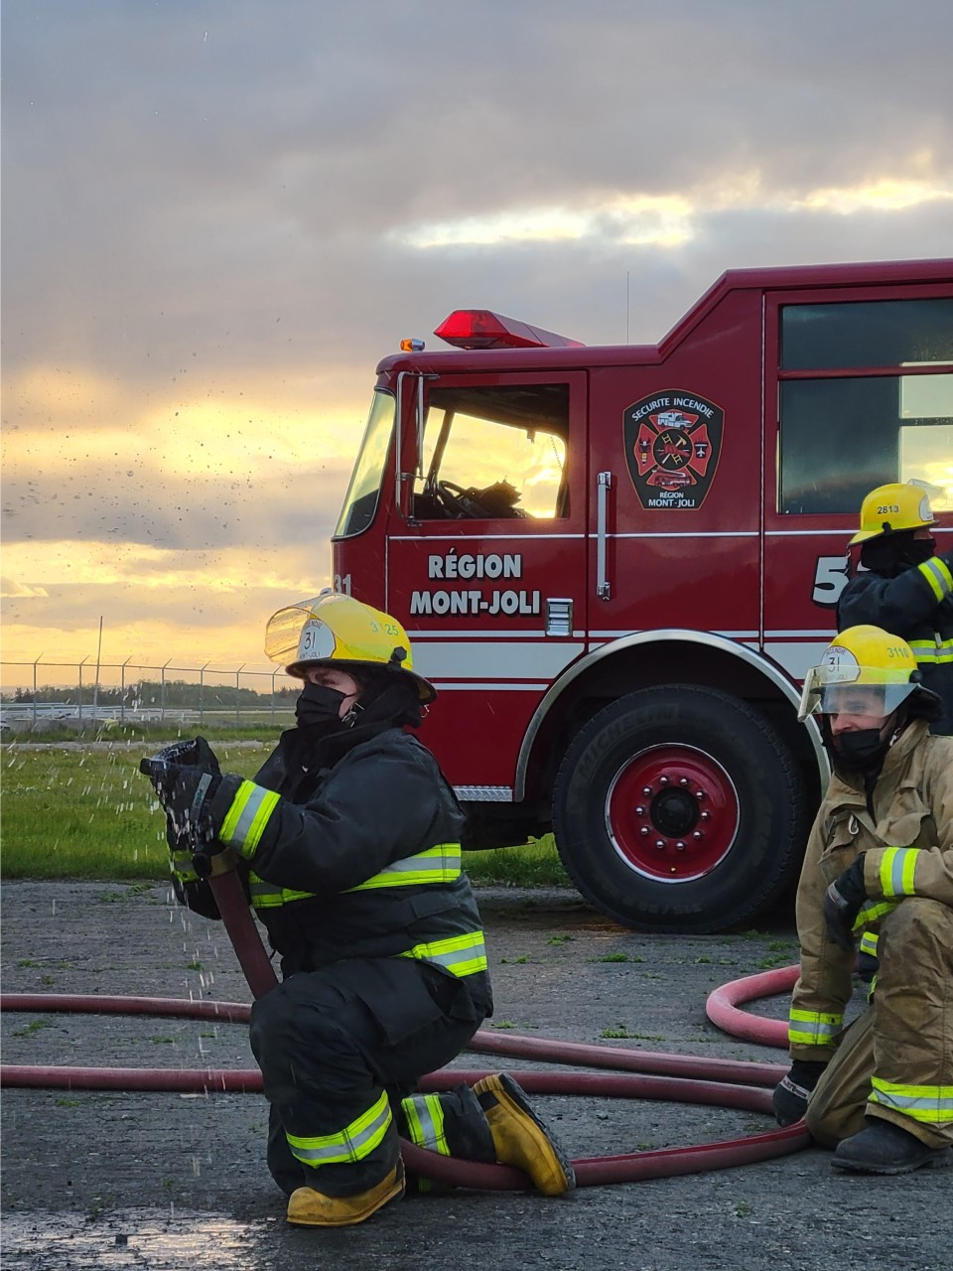
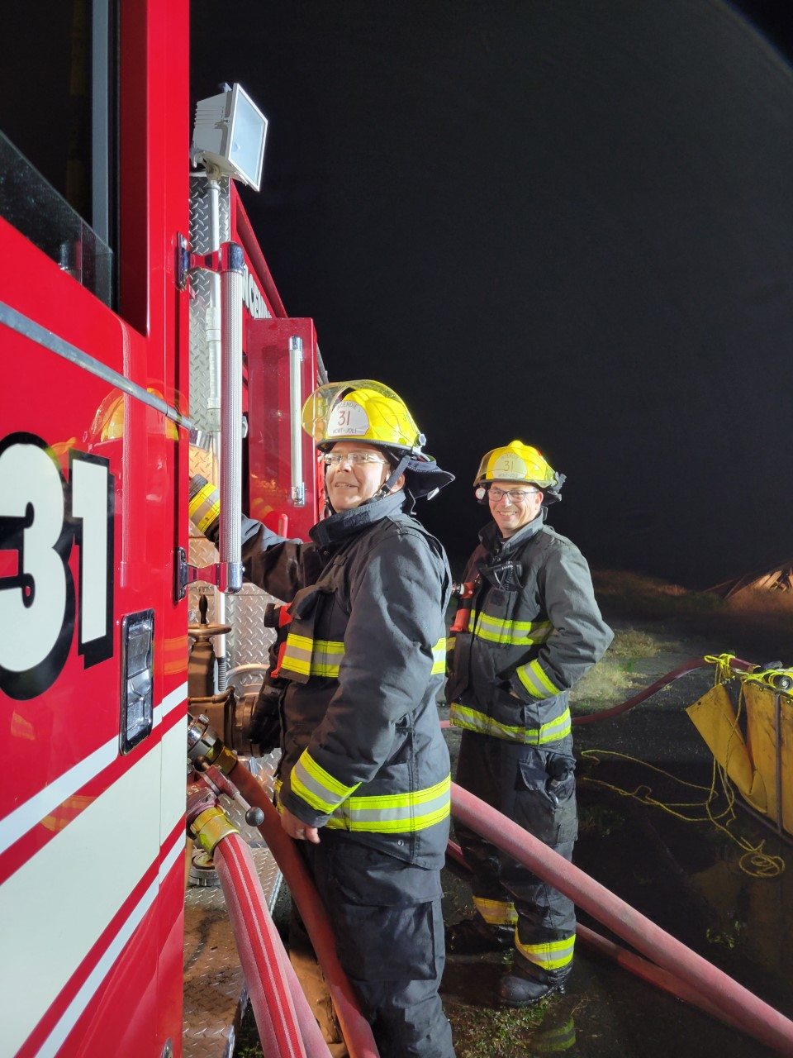
En 2024
SÉCURITÉ INCENDIE
92 000 $ pour l’achat de pinces de désincarcération;
45 000 $ pour l’achat d’appareils respiratoires;
40 000 $ pour Système Best et simulateur numérique Bulleyes.

Slide 22
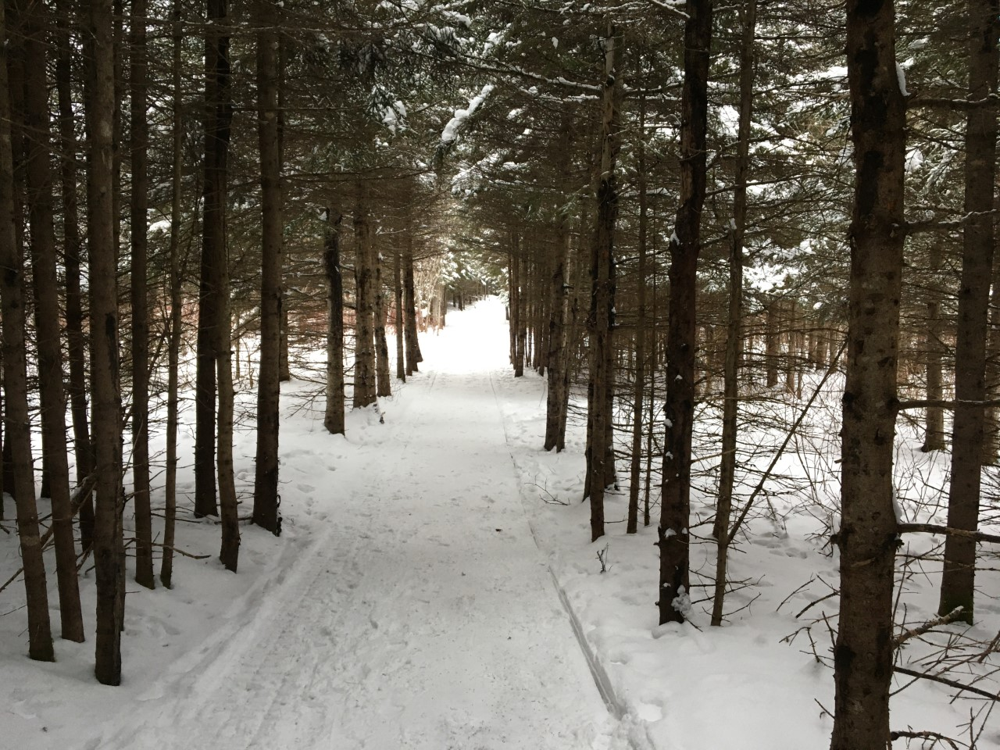
En 2024
LOISIRS ET CULTURE
100 000 $ pour projet de développement – études/piscine et bibliothèque;
40 000 $ pour l’aménagement du Parc du ruisseau Lebrun;
40 000 $ pour cabanon terrain de baseball

Slide 23
MERCI !

